Slide 1
PROGRAMACIÓN

Slide 2
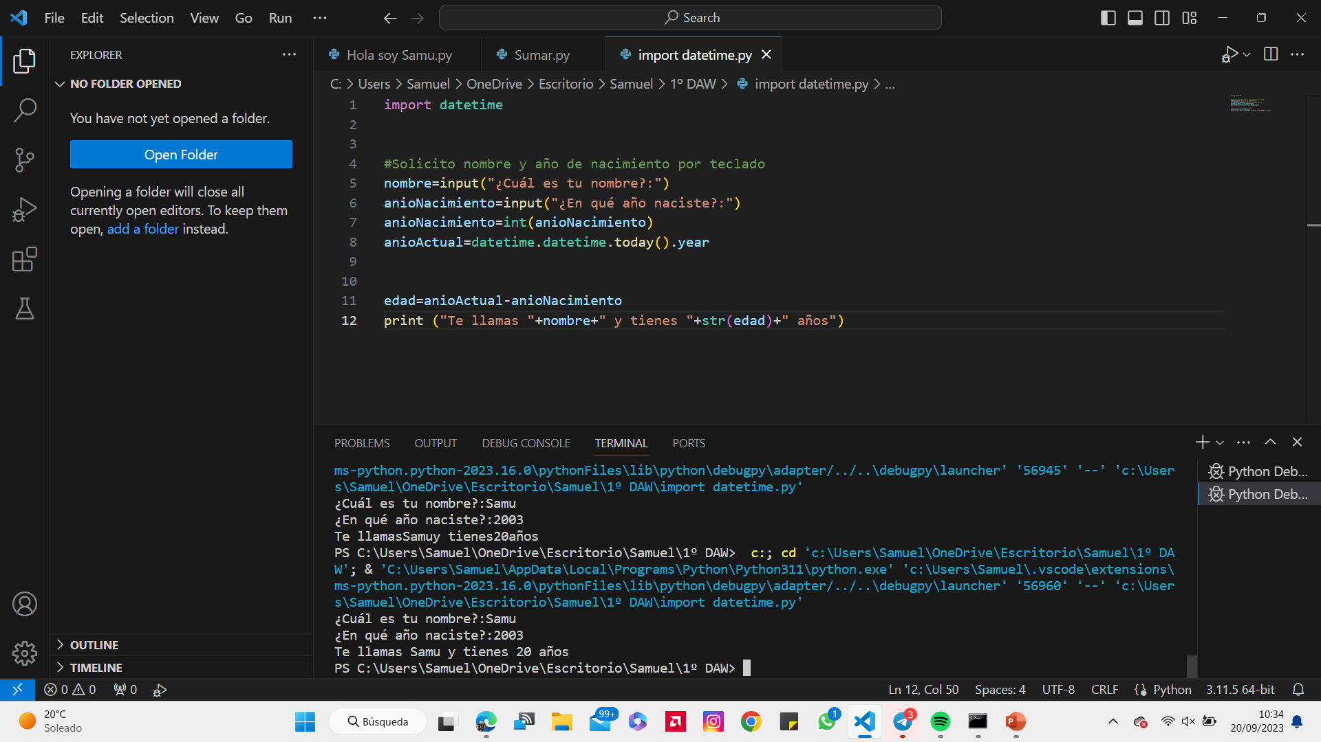

Slide 3
